Slide 1
Computer Organization & Design 实验与课程设计
Computer Organization & Design
实验四
集成替换CPU核
-IP核设计CPU/IP2CPU
-逻辑实验模块优化三
洪奇军
redflag@zju.edu.cn。移动短号：558983
http://10.78.18.200:8080/Platform/
ftp://10.214.26.108:10000（施老师课件资源网站）
注册时邮箱格式:学号@st.zju.edu.cn
2019-3-13

Slide 2
Course Outline
实验目的与实验环境
实验任务
实验原理
实验操作与实现
Notes:
Rudimentary logic functions=基本的逻辑函数

Slide 3
实验目的
1. 复习寄存器传输控制技术
2. 掌握CPU的核心组成：数据通路与控制器
3. 设计数据通路的功能部件
4. 进一步了解计算机系统的基本结构
5. 熟练掌握IP核的使用方法

Slide 4
实验环境
实验设备
1. 计算机（Intel Core i5以上，4GB内存以上）系统
2. Spartan-3 Starter Kit Board/Sword开发板
3. Xilinx ISE14.4及以上开发工具
材料
无

Slide 5
Course Outline
实验目的与实验环境
实验任务
实验原理
实验操作与实现
Notes:
Rudimentary logic functions=基本的逻辑函数

Slide 6
实验任务
1. 用IP核集成CPU并替换实验三的CPU核
选用教材提供的IP核集成实现CPU
此实验在Exp03的基础上完成
3. 设计数据通路部件并作时序仿真：
ALU
Register Files
4. 熟练掌握IP核的使用方法

Slide 7
Course Outline
实验目的与实验环境
实验任务
实验原理
实验操作与实现

Slide 8
Computer Organization
Decomposability of computer systems
Software
Control unit
Path: multiplexors
ALU
Registers
……
CPU
Computer System
Datapath
Hardware
Memory
Input: PS2
SW、BTN
I/O interface
Bidirectional: Storage
Output: VGA
7-Seg、LED

Slide 9
Digital circuits vs CPU organization
Digital circuit
General circuits that controls logical event with logical gates --Hardware
Computer organization
Special circuits that processes logical action with instructions -Software
Data input
Control unit
Control signals
Datapath
Data output
Status input
Status signals
Control output

Slide 10
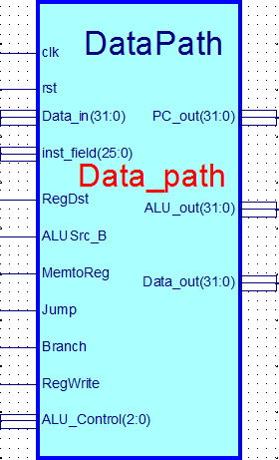
CPU部件之1-数据通路：Data_path
Data_path
CPU主要部件之一
寄存器传输控制对象：通用数据通路
基本功能
具有通用计算功能的算术逻辑部件
具有通用目的寄存器
具有通用计数所需的尽可能的路径
本实验用IP 软核- Data_path
核调用模块Data_path.ngc
核接口信号模块(空文档)：Data_path.v
核模块符号文档：Data_path.sym

Slide 11
数据通路空模块- Data_path.v
module Data_path( input clk, //寄存器时钟
input rst, //寄存器复位
input[25:0]inst_field, //指令数据域
input RegDst,
input ALUSrc_B,
input MemtoReg,
input Jump,
input Branch,
input RegWrite,
input[31:0]Data_in,
input[2:0]ALU_Control,
output[31:0]ALU_out,
output[31:0]Data_out,
output[31:0]PC_out
);
endmodule

Slide 12
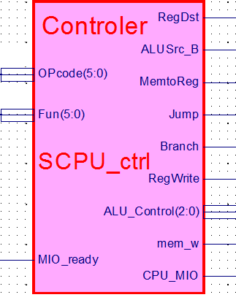
CPU部件之2-控制器：SCPU_ctrl
SCPU_ctrl
CPU主要部件之一
寄存器传输控制技术中的运算和通路控制器：
基本功能
指令译码
产生操作控制信号：ALU运算控制
产生指令所需的路径选择
本实验用IP 软核- SCPU_ctrl
核调用模块SCPU_ctrl.ngc
核接口信号模块(空文档)：SCPU_ctrl.v
核模块符号文档：SCPU_ctrl.sym

Slide 13
控制器接口文档- SCPU_ctrl.v
module SCPU_ctrl( input[5:0]OPcode, //OPcode
input[5:0]Fun, //Function
input MIO_ready, //CPU Wait
output reg RegDst,
output reg ALUSrc_B,
output reg MemtoReg,
output reg Jump,
output reg Branch,
output reg RegWrite,
output reg mem_w,
output reg [2:0]ALU_Control,
output reg CPU_MIO
);
endmodule

Slide 14
数据通路的功能部件之一：ALU
实现5个基本运算
整理逻辑实验八的ALU
逻辑图输入并仿真
ALU Control Lines | Function | note
000 | And | 兼容
001 | Or | 兼容
010 | Add | 兼容
110 | Sub | 兼容
111 | Set on less than
100 | nor | 扩展
101 | srl | 扩展
011 | xor | 扩展
Alu Operation
A
Zero
Result
Overflow
B

Slide 15
补充：实验原理与电路图
MIPS R型指令格式
op | rs | rt | rd | shamt | funct
6位 | 5位 | 5位 | 5位 | 5位 | 6位
字段 | 含义
op | 指令的操作码
rs | 第 1 个源操作数寄存器
rt | 第 2 个源操作数寄存器
rd | 目的操作数寄存器，保存结果
shamt | 移位位数
funct | 功能域，用来选择op 域的一个特是定的操作

Slide 16
补充：ALU的原理
两级控制：通过ALU控制器实现对ALU的控制。
ALU的控制信号
控制 | 功能 | 操作
000 | and | Result = A & B
001 | or | Result = A | B
010 | add | Result = A + B
110 | sub | Result = A – B
111 | slt | Result = A < B ? 1 : 0

Slide 17
补充：ALU控制器的控制信号
MIPS指令系统中，R型指令OP码是：000000
通过操作码译码产生对ALU的二个控制信号：
ALUop1
ALUop0

Slide 18
硬件描述参考代码
module alu(input A, B,
input[2:0] ALU_operation,
output[31:0] res,
input zero, overflow);
wire [31:0] res_and,res_or,res_add,res_sub,res_nor,res_slt;
reg [31:0] res;
parameter one = 32'h00000001, zero_0 = 32'h00000000;
assign res_and = A&B;
assign res_or = A|B;
assign res_add = A+B;
assign res_sub = A-B;
assign res_slt =(A < B) ? one : zero_0;
always @ (A or B or ALU_operation)
case (ALU_operation)
3'b000: res=res_and;
3'b001: res=res_or;
3'b010: res=res_add;
3'b110: res=res_sub;
3'b100: res=~(A | B);
3'b111: res=res_slt;
default: res=32'hx;
endcase
assign zero = (res==0)? 1: 0;
endmodule
How do you write with overflow code ?
What is the difference The codes in the Synthesize?
always @ (*)
case (ALU_operation)
3'b000: res=A&B;
3'b001: res=A|B;
3'b010: res=A+B;
3'b110: res=A-B;
3'b100: res=~(A | B);
3'b111: res=(A < B) ? one : zero_0;
default: res=32'hx;
endcase

Slide 19
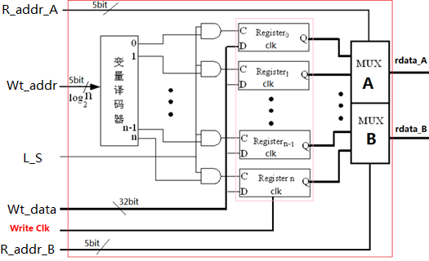
数字系统的功能部件之一：Register files
实现32×32bit寄存器组
优化逻辑实验Regs
行为描述并仿真结果
端口要求
二个读端口：
R_addr_A
R_addr_B
一个写端口，带写信号
Wt_addr
L_S

Slide 20
Course Outline
实验目的与实验环境
实验任务
实验原理
实验操作与实现

Slide 21
设计工程：OExp04-IP2CPU
分解CPU为二个IP核
在Exp03工基础上用二个IP核构建CPU
顶层模块延用Exp03
模块名：Top_OExp04_IP2CPU.sch
逻辑实验输出模块优化
ALU模块优化
Register Files模块优化
优化目标：满足MIPS处理器的要求

Slide 22
设计要点
IP核设计CPU
--用二个第三方IP核集成CPU

Slide 23
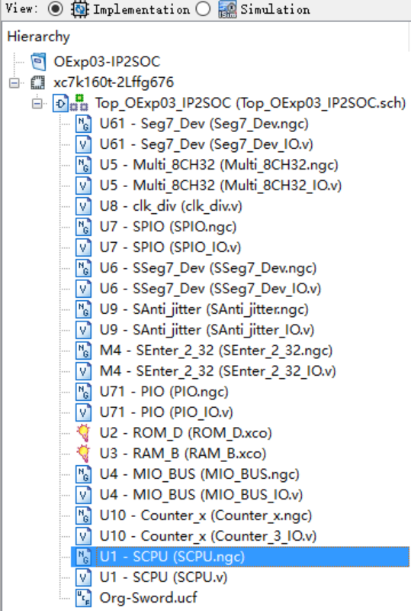
清理Exp03工程
移除工程中的CPU核
Exp03工程中移除CPU核关联
删除工程中CPU核文件
SCPU.ngc 和 SCPU.v 文件
在Project菜单中运行： Cleanup Project Files …
建议用Exp03资源重建工程
除CPU核
命名：OExp04-IP2CPU
Exp03需要清理的核

Slide 24
拷贝二个IP核的Symbol文件到当前工程目录：
增加SCPU_ctrl.sym、Data_path.sym
拷贝二个IP软核.ngc文档到当前工程目录：
SCPU_ctrl.ngc、Data_path.ngc
接口文件SCPU_ctrl.v、Data_path.v

Slide 25
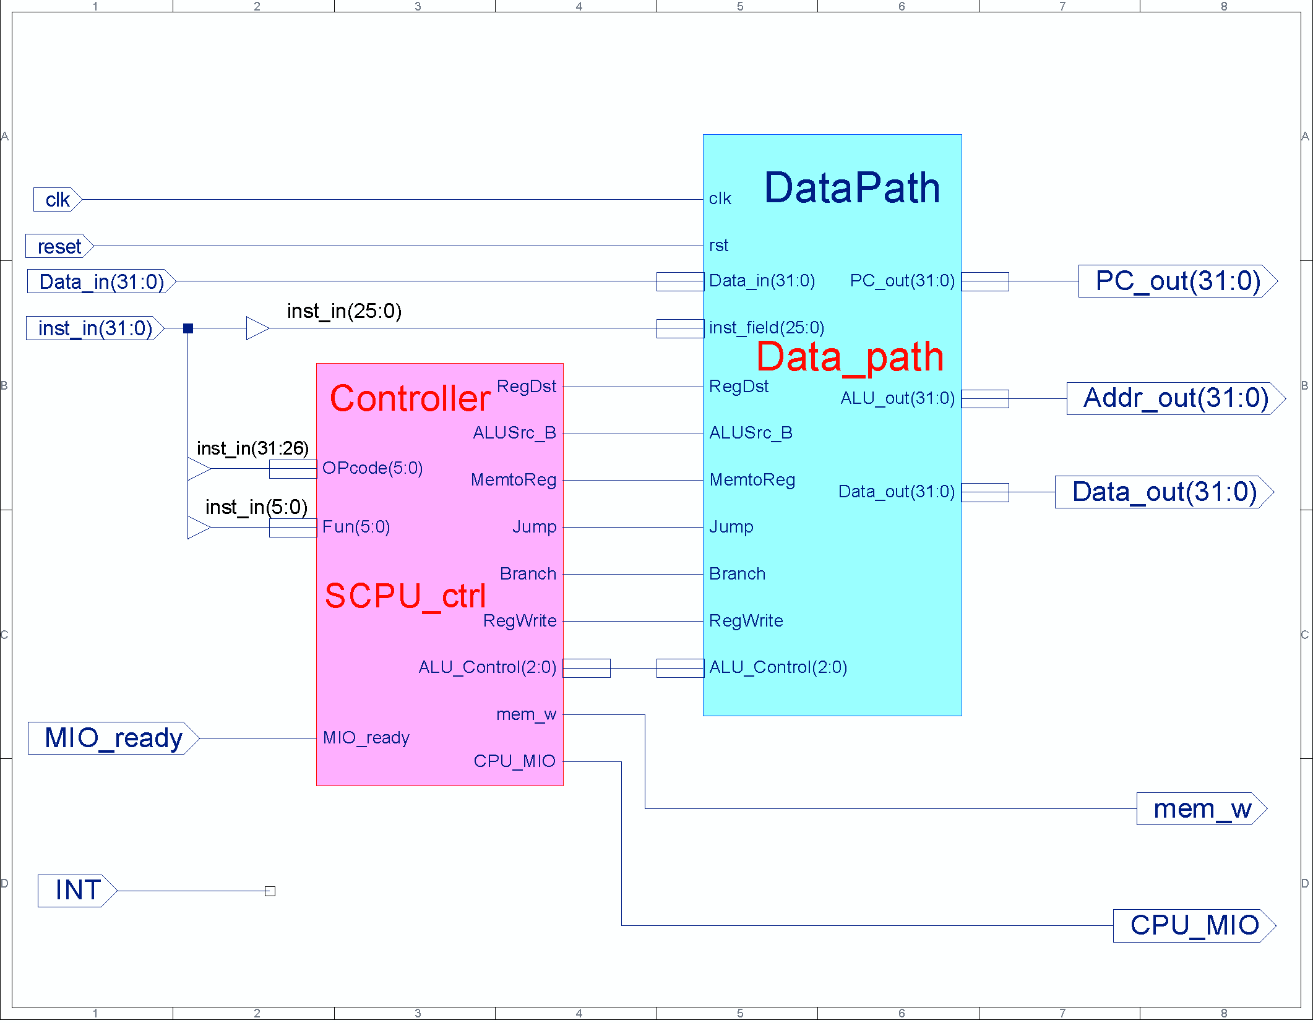
用逻辑原理图输入CPU设计

Slide 26
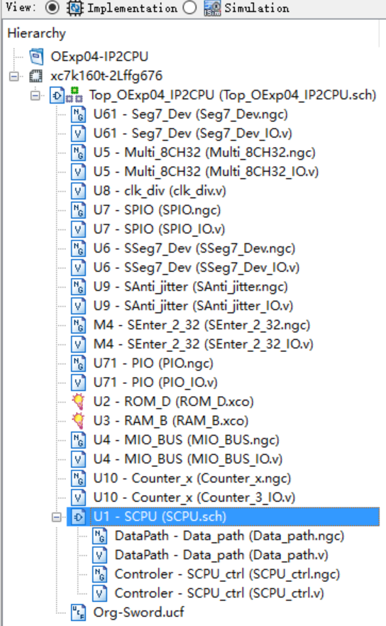
Exp04完成CPU设计后的模块调用关系

Slide 27
逻辑原理图输入设计ALU
此部件是逻辑实验的ALU进一步改造供Exp05使用
为了减少相互影响请单独建立工程

Slide 28
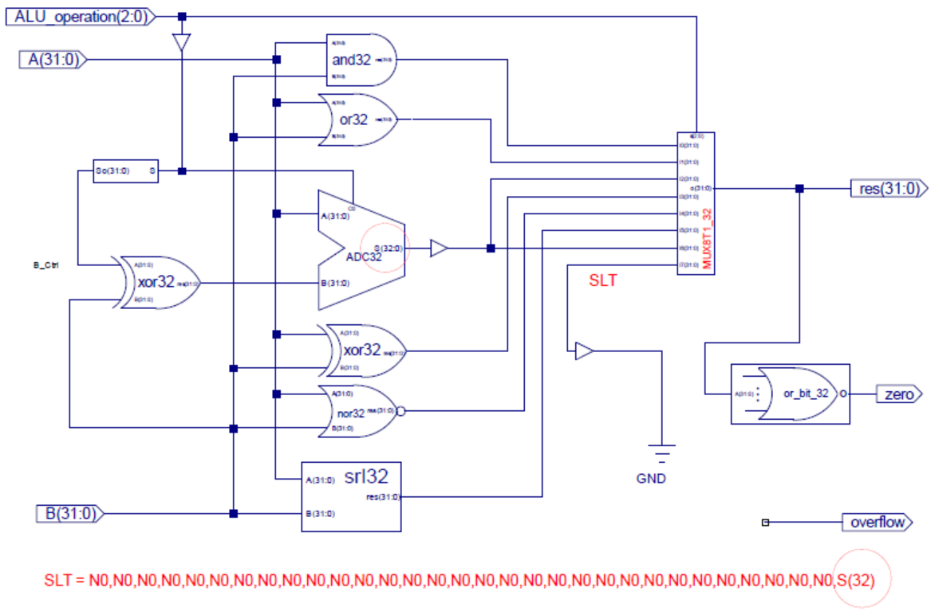
逻辑原理图输入
注意：加减器做减法时用补码是±31位
为了和无符号加法兼容需要扩展符号位
信号扩展模块
定制符号
非标准件

Slide 29
拷贝下列模块符号到ALU工程目录：
（Exp01提供）
and32、or32、ADC32、xor32、nor32、srl32、SignalExt_32、mux8to1_32、or_bit_32

Slide 30
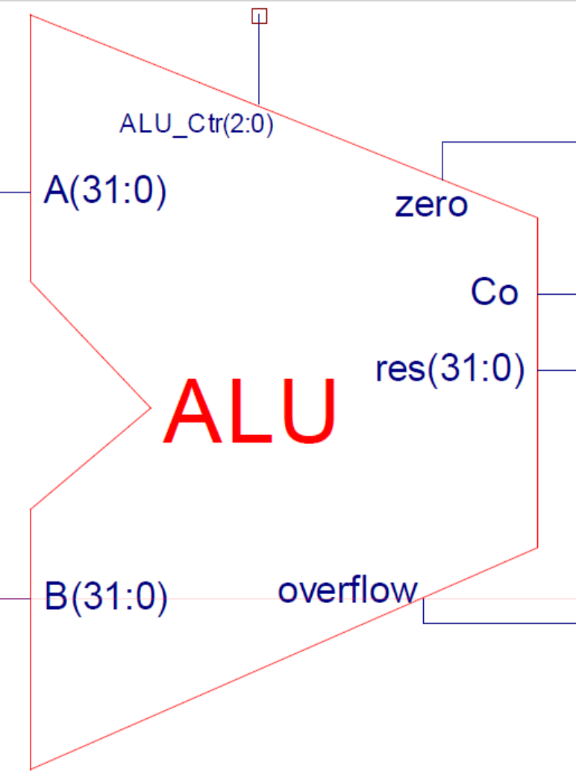
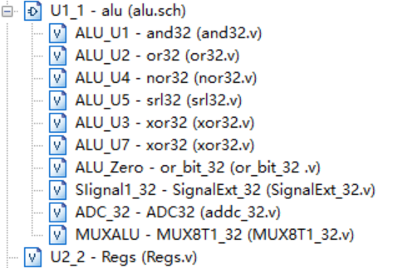
ALU测试激励参考代码
A=32'hA5A5A5A5;
B=32'h5A5A5A5A;
ALU_operation =3'b111;
#100;
ALU_operation =3'b110;
#100;
ALU_operation =3'b101;
#100;
ALU_operation =3'b100;
#100;
ALU_operation =3'b011;
#100;
ALU_operation =3'b010;
#100;
ALU_operation =3'b001;
#100;
ALU_operation =3'b000;
#100;
A=32'h01234567;
B=32'h76543210;
ALU_operation =3'b111;
仿真通过后封装逻辑符号
ALU模块调用结构

Slide 31
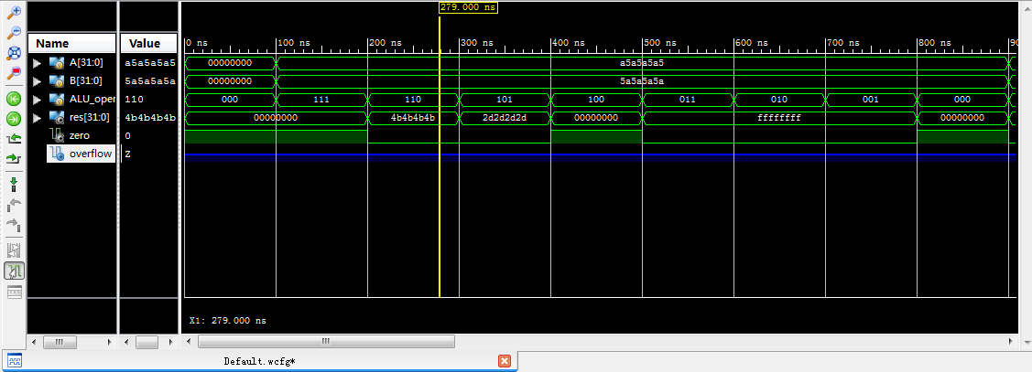
ALU_Simulation结果参考

Slide 32
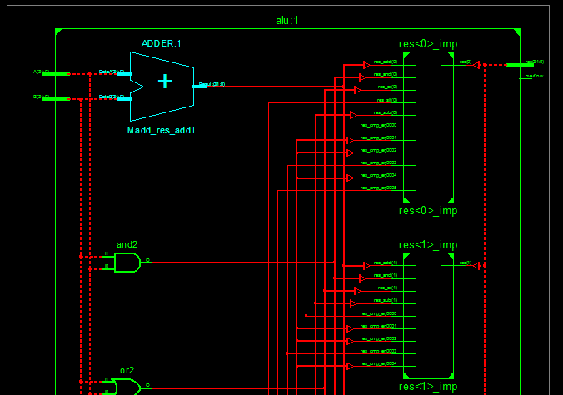
RTL-Schematic

Slide 33
行为描述设计Register files
此部件是逻辑实验Exp10的Regs的优化供Exp05使用
可与ALU共享工程
逻辑Exp10的Regs特点：
采用逻辑门实例描述实现D触发器
采用多层调用MB_DFF触发器模块实现寄存器
采用结构描述实现Register Files

Slide 34
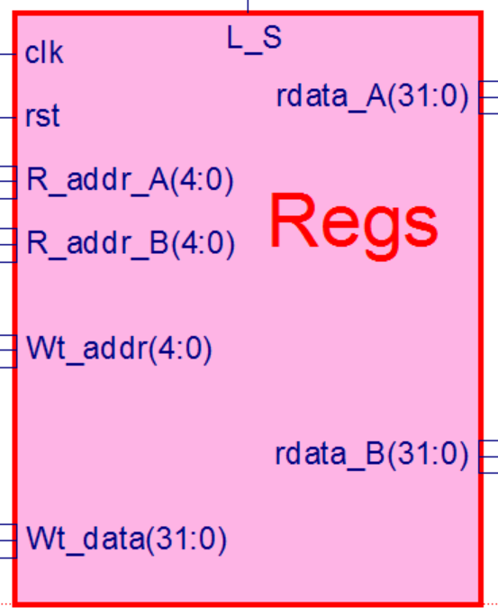
非常精练的参考代码
此代码留有BUG，请同学自行编写
Module regs(input clk, rst, L_S,
input [4:0] R_addr_A, R_addr_B, Wt_addr,
input [31:0] wt_data
output [31:0] rdata_A, rdata_B
);
reg [31:0] register [1:31]; // r1 - r31
integer i;
assign rdata_A = (Rs_addr_A == 0) ? 0 : register[reg_Rd_addr_A]; // read
assign rdata_B = (Rt_addr_B == 0) ? 0 : register[reg_Rt_addr_B]; // read
always @(posedge clk or posedge rst)
begin if (rst==1) for (i=1; i<32; i=i+1) register[i] <= 0; // reset
else if ((Rd_addr != 0) && (we == 1))
register[Wt_addr] <= wdata; // write
end
endmodule
仿真通过后封装逻辑符号
代码来自李亚民教授

Slide 35
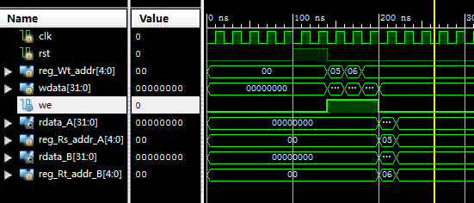
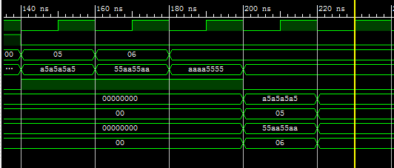
regfile仿真结果

Slide 36
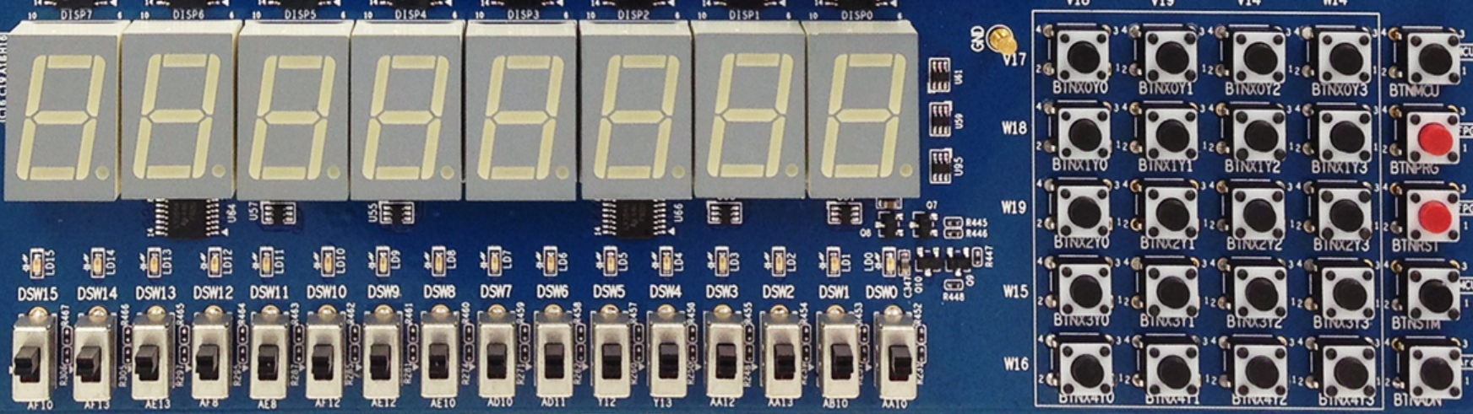
物理验证-DEMO接口功能
物理验证同实验三
X₀Y₀
X₀Y₁
X₀Y₂
X₀Y₃
MCU3
0
1
2
3
X₁Y₀
X₁Y₁
X₁Y₂
X₁Y₃
PRGO
SEG3
SEG2
SEG1
SEG0
SEG3
SEG2
SEG1
SEG0
4
5
6
7
X₂Y₀
X₂Y₁
X₂Y₂
X₂Y₃
RSTN
LED15 LED14 LED13 LED12 LED11 LED10 LED9 LED8 LED7 LED6 LED5 LED4 LED3 LED2 LED1 LED0
8
9
A
B
X₃Y₀
X₃Y₁
X₃Y₂
X₃Y₃
MCU1~2
C
D
E
F
W15 SW14 SW13 SW12 SW11 SW10 SW9 SW8 SW7 SW6 SW5 SW4 SW3 SW2 SW1 SW0
X₄Y₀
X₄Y₁
X₄Y₂
X₄Y₃
Ardunio
SW[7:5]=显示通道选择
SW[7:5]=000：CPU程序运行输出
SW[7:5]=001：测试PC字地址
SW[7:5]=010：测试指令字
SW[7:5]=011：测试计数器
SW[7:5]=100：测试RAM地址
SW[7:5]=101：测试CPU数据输出
SW[7:5]=110：测试CPU数据输入
SW[0]=文本图形选择
SW[1]=高低16位选择
没有使用
SW[2]=CPU单步时钟选择
SW[4:3]=00，点阵显示程序：跑马灯
SW[4:3]=00，点阵显示程序：矩形变幻
SW[4:3]=01，内存数据显示程序：0～F
SW[4:3]=10，当前寄存器+1显示

Slide 37
思考题
如何结ALU增加溢出功能
提示：分析运算结果的符号
分析逻辑Exp10的Register Files设计
本实验你做了那些优化？
逻辑Exp10的Register Files直接使用，你认为会存在那些问题？

Slide 38
实验问题总结
1.实验3. SW[4:3]=01,SW[1:0]=01显示7段码显示RAM数字:1111111->2222222->ffffffff时有部分是乱码，部分七段显示：55AA 可以如下修改：
assign Clk_CPU=(SW2)? clkdiv[24] : clkdiv[2]; 修改为 clkdiv[0]
2.行列键盘按键不动：注意BTN_X[4:0]是output.
3.7段码显示:55AA 说明只有初始值，SCPU没有正常开始工作。
4.自编P2S有问题时，显示会乱码。

Slide 39
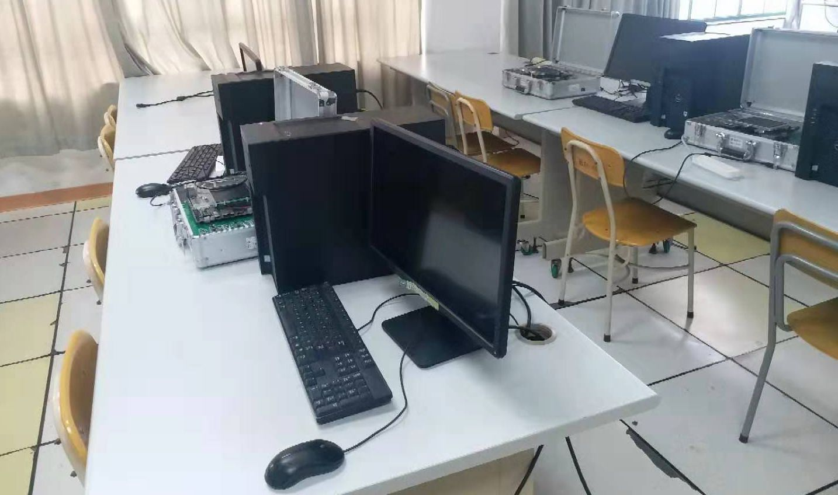
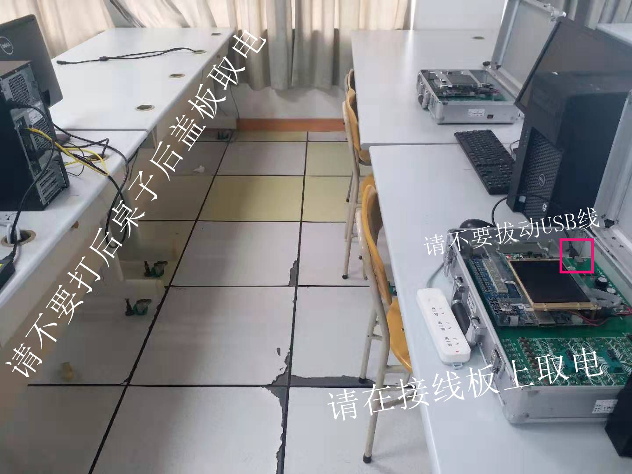
实验室规范
实验结束时请关闭电脑主机（显示器电源不用关闭）。
关闭SWORD实验台电脑，但不要合上实验台盖子，不要拔动实验台这一端的USB下载线。
请整理好椅子，如下图所示：
每一张桌子上都有一个接线板提供电源，请不要打开电脑桌的后盖板取电。（部分WIN10密码：123456）

Slide 40
END

